Slide 1

6800 Hódmezővásárhely, Rárósi út 110.
Csongrád Megyei Kormányhivatal
Hódmezővásárhelyi Járási Hivatal
Agrárügyi Főosztály
Földművelésügyi Osztály
dr. Kovács Gábor
osztályvezető

Slide 2
A SZERVEZET és JOGELŐDÖK
1991 – ig A Csongrád Megyei Tanács VB Mezőgazdasági Osztálya
1991 – 2006 között az FVM Csongrád Megyei Földművelésügyi Hivatala (falugazdász hálózat kialakítása, EU csatlakozás előkészítése Phare, majd SAPARD programok, szövetkezeti üzletrészek)
2007 – 2010 Mezőgazdasági Szakigazgatási Hivatal Csongrád Megyei Igazgatósága. A megyei mezőgazdasági szakigazgatás már integrált szervezeti struktúra valósította meg. A szervezeten belül a növény és talajvédelem az állategészségügy, illetve a földművelésügyi szakigazgatás egy vezető irányítása alatt működött.
2011 –től a Csongrád Megyei Kormányhivatal szervezeti egysége.
2017. január 01-től a Csongrád Megyei Hódmezővásárhelyi Járási Hivatal Agrárügyi Főosztály Földművelésügyi Osztálya.

Slide 3
AGRÁRKÁRENYHÍTÉSI ELJÁRÁS
1. Kárbejelentés: kárbejelentés- kármegállapítás- határozathozatallal (az ún. hozamkiesés tipikusan T/ha) zárul.
2. Kárenyhítési eljárás: kárbejelentés-ellenőrzés- határozathozatallal (üzemi szintű hozamérték kiesés %) zárul.
A Földművelésügyi Osztály
mint agrárkár megállapító hatóság vesz részt a folyamatban

Slide 4
Jogszabályi háttér
2011. évi CLXVIII. törvény
a mezőgazdasági termelést érintő időjárási és más természeti kockázatok kezeléséről
27/2014. (XI. 25.) FM. rendelet
a kárenyhítési hozzájárulás megfizetésével, valamint a kárenyhítő juttatás igénybevételével kapcsolatos egyes kérdésekről

Slide 5
KÁRENYHÍTÉSI IDŐSZAK
1. A Kárbejelentési időszak:
a tárgyévet megelőző év november 1.-a tárgyév október 31.
Tehát a 2017-es kárenyhítési év :
2016.11.01.-tól 2017.10.31. napjáig tart.
2. A kárenyhítési kérelmek beadási határideje:
a tárgyév november 30. ( jogvesztő határidő)
Így a 2017-es kárenyhítési kérelmeket legkésőbb
2017.11.30. napjáig be kell nyújtani.

Slide 6
A jogszabályokban feltüntetett elemi károk bekövetkezte esetén a bejelentési határidők betartásával a kárbejelentést a kárbejelentő felületen elektronikus úton kell megtenni.
Elemi kárnak minősül:
Aszály az a természeti esemény, amelynek során a kockázatviselés helyén az adott növény vegetációs időszakán belül harminc egymást követő napon belül a lehullott csapadék összes mennyisége a tíz millimétert nem éri el
Árvíz a folyók vagy vízfolyások védművekkel határolt területéről nem emberi beavatkozás miatt kilépő víz
Belvíz a medrükben maradt folyók, patakok, valamint a felszíni vizek elvezetésére szolgáló mesterséges, nyílt csatornák magas vízállásából eredő átszivárgások, buzgárok, talajvízszint-emelkedés, valamint a lefolyástalan vagy nem kellően kiépített vízelvezető művekkel rendelkező területek csapadékvizeiből származó felszíni vízborítás
Felhőszakadás azon időjárási jelenség, amelynek során a kockázatviselés helyén lehullott csapadék húsz perc alatt mért átlagos intenzitása elérte vagy meghaladta a 0,75 mm/perc értéket, vagy a lehullott csapadék mennyisége huszonnégy óra alatt elérte vagy meghaladta a negyvenöt mm-t

Slide 7
Elemi kárnak minősül továbbá:
Jég szilárd halmazállapotú, jégszemcsékből és azok képződményeiből álló csapadék
Téli fagy a kockázatviselés helyén, a talajszinttől számított két méter magasságban mért mínusz 15 °C vagy annál alacsonyabb hőmérséklet
Tavaszi fagy a kockázatviselés helyén, a talajszinttől számított két méter magasságban mért mínusz 2 °C vagy annál alacsonyabb hőmérséklet
Őszi fagy a kockázatviselés helyén, a talajszinttől számított két méter magasságban mért mínusz 2 °C vagy annál alacsonyabb hőmérséklet
Vihar a legalább 20 m/sec. szélsebesség

Slide 8
Az agrárkár enyhítési rendszer működésében résztvevő szereplők
agrár kockázatkezelési rendszer
Agrárkár megállapító szerv
Megyei Kormányhivatalok Földművelésügyi Osztályai
Kármegállapítást támogató szervek
OMSZ, OVF, Budapest Főváros Kormányhivatala ( a korábbi FÖMI)
Mezőgazdasági Igazgatási Szerv
NÉBIH FMIG
Agrárkár-enyhítési szerv
MAGYAR ÁLLAMKINCSTÁR a Kormányhivatalok Agrár és Vidéktámogatási Főosztályainak közreműködésével (korábban a Mezőgazdasági és Vidékfejlesztési Hivatal)
AKI
Piaci biztosítók
FM

Slide 9
Kárbejelentési munkafolyamat
Termelő
Ügyfélkapu – Kárbejelentés
MKR (MÁK)
KMTR (NÉBIH/Korm. Hiv.)
EÜER
Tablet
Helyszíni szemle
EÜER
Határozathozatal (KMTR)
MKR (MÁK)
Ügyfélkapu - Határozat
Mezőgazdasági káresemény

Slide 10
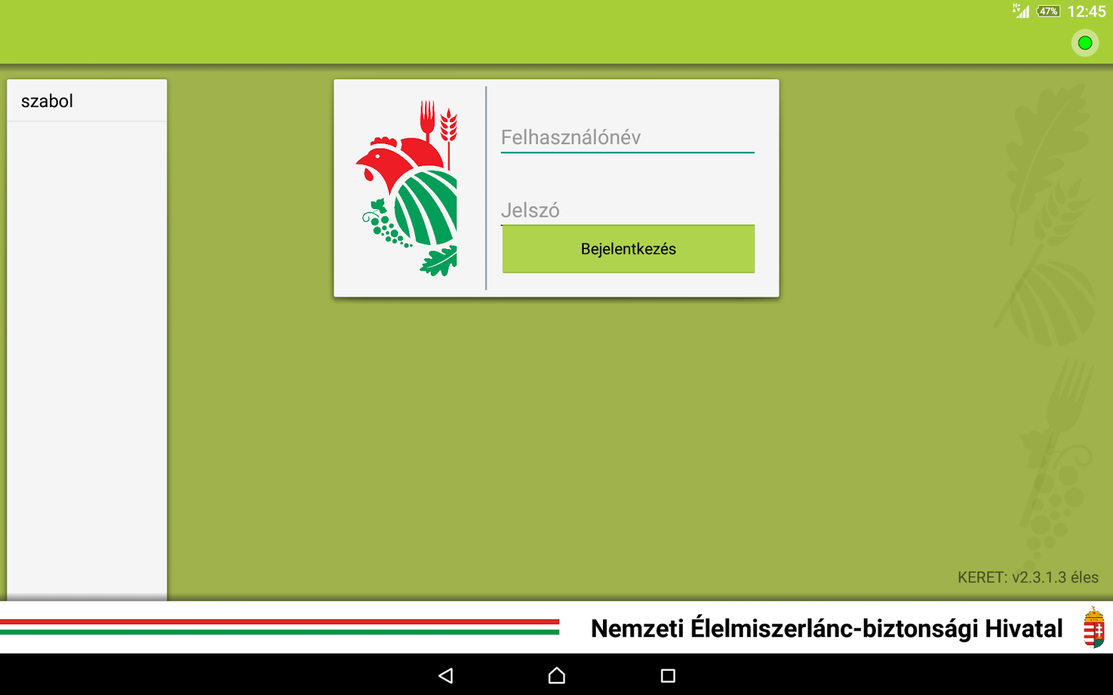
A helyszíni szemle kármegállapítást segítő Android tablet segítségével

Slide 11
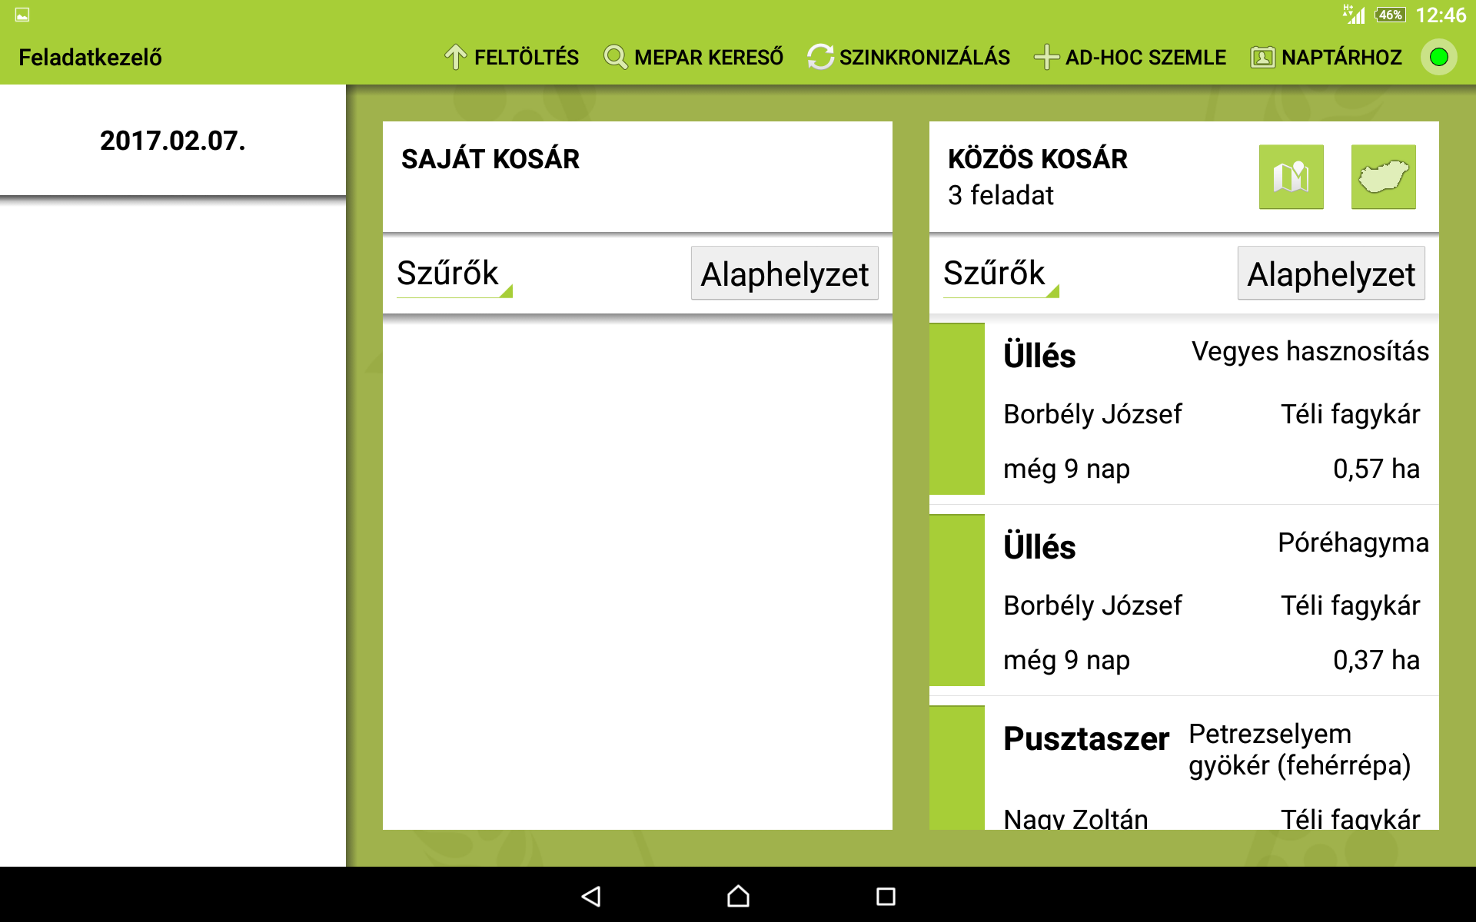
A szemlére kirakott kárbejelentések
Teszt Elek
Teszt Béla

Slide 12
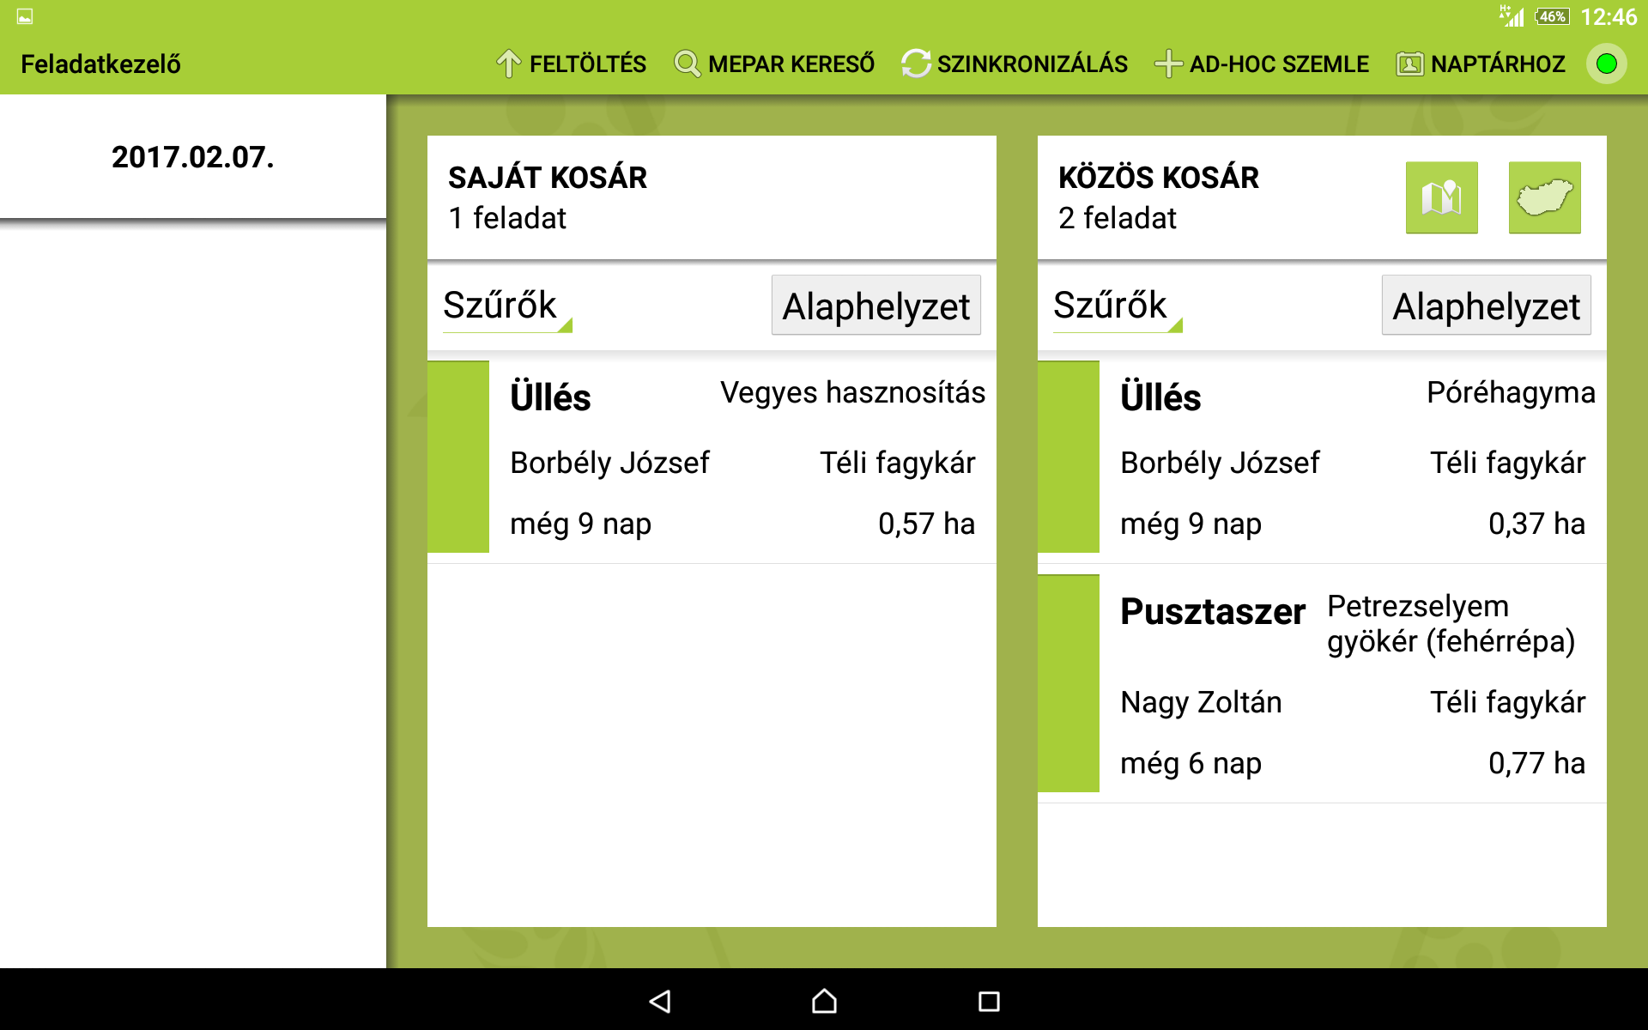
Átvétel az ellenőr saját feladatkosarába
Teszt Elek
Teszt Elek
Teszt Béla

Slide 13
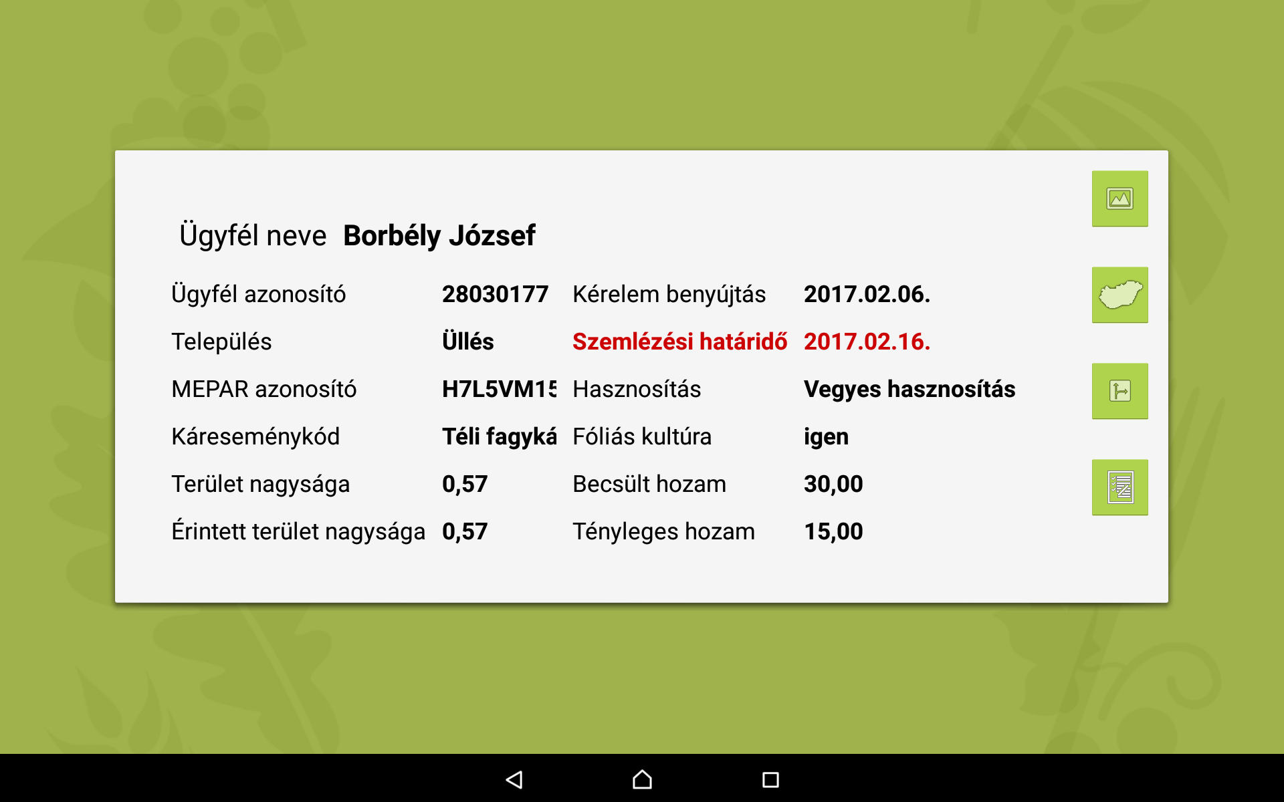
A feladat áttekintése a navigáció előtt
Teszt Elek
12345678
C15VD-3-6

Slide 14
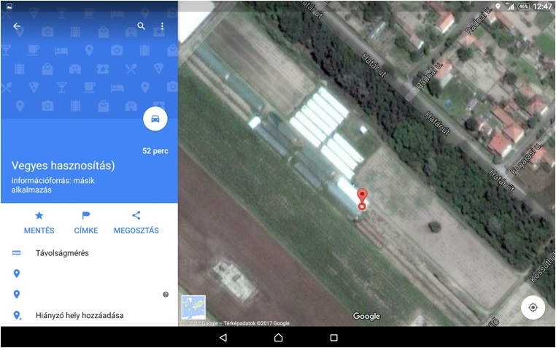
A navigáció indítása

Slide 15
A KMTR-ben végezhető feladatok
1.) a beérkezett kárbejelentés fogadása, iktatása, értesítés küldése a beérkezésről
2.) adminisztratív döntéshozatal
3.) a feladat szemlére küldése Android 5.1.1 tablet
4.) a tabletről visszaérkező szemlék kezelése elfogadás/ ismételt szemlére küldés
5.) határozathozatal
6.) elektronikus kiadmányozás
7.) saját hatáskörben történő határozat kijavítása
8.) a visszaérkező tértivevények rögzítése
9.) az ügyfél minden iratának : kárbejelentés, kárenyhítési kérelem, a meghozott I. fokú, II. fokú határozatok, csatolt dokumentumok gyors keresése az MVH regisztrációs szám alapján

Slide 16
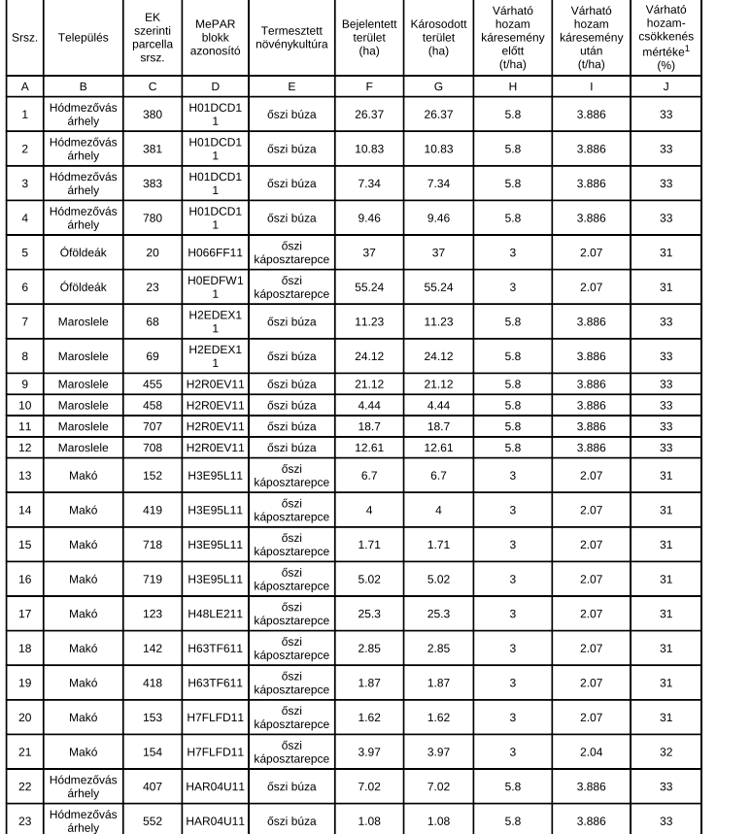
A kármegállapító I. fokú határozatban táblázatos formában adjuk meg az adott táblában tapasztalt hozamkiesést

Slide 17
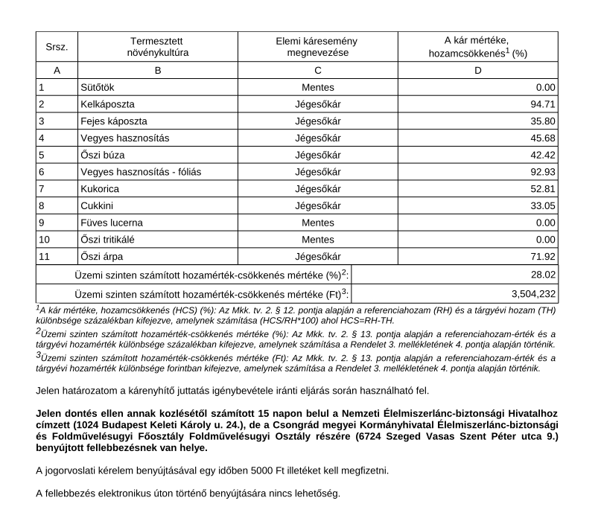
A kárenyhítési kérelemre hozott I. fokú határozat táblázata tartalmazza az üzemi szintű hozamkiesést %-ban Ft-ban
Az összeg nem egyenlő a kifizetéssel! 15 % felett már van juttatás

Slide 18
VIS MAIOR ELJÁRÁSOK
1.) A MÁK (KHIV) részére benyújtott elektronikus vis maior kárbejelentések igazolása.
2.) Az Ügyfél által kezdeményezett kérelemre induló vis maior eljárás.

Slide 19
VIS MAIOR KÁRESMÉNYEK
a mezőgazdasági termelést érintő időjárási és más természeti kockázatok kezeléséről szóló 2011. évi CLXVIII. Törvény alapján
3. § (1) A mező- és erdőgazdaságot sújtó időjárási és más természeti jellegű elháríthatatlan külső oknak (vis maior) minősül:
a) * az elemi káresemény
b) a természeti csapás,
c) a homokverés,
d) erdőgazdaság esetében:
da) a hó-, jég- és széltörés,
db) zúzmara,
dc) villámlás és más természeti esemény miatt keletkezett tűz, ideértve az öngyulladást is.

Slide 20
A MÁK- nál történt elektronikus vis maior kárbejelentések igazolása (TERA)
Jogszabályi háttér
94/2015. (XII. 23.) FM rendelet
az elháríthatatlan külső ok (vis maior) esetén alkalmazandó egyes szabályokról és a vis maiorral összefüggő egyes miniszteri rendeletek módosításáról
  6. § (1) A 3. § (5) bekezdés szerinti eset kivételével az esemény bekövetkezésére vonatkozó bejelentést, valamint az esemény bekövetkezését igazoló dokumentumokat elektronikus úton, ügyfélkapun keresztül kell benyújtani az erre szolgáló elektronikus felületen.

Slide 21
Az elektronikus vis maior bejelentés igazolása
- A Földművelésügyi Osztály mint agrárkár megállapító hatóság a mezőgazdasági termelést érintő időjárási és más természeti kockázatok kezeléséről szóló 2011. évi CLXVIII. törvény alapján vesz részt az agrárkár-enyhítő szerv (MÁK, illetve a felhatalmazásával eljáró agrár és vidékfejlesztési szervezeti egység) megkeresésére.
- A káresemény megtörténtét az agrárkár-enyhítő szerv felé kell igazolnunk.
- Némely esetben az informatikai szakrendszerek üzemzavara miatt a megkeresések késve érkeznek be a hatóságunkhoz a így helyszíni szemle nélkül kell a káresemény bekövetkeztét megállapítanunk.

Slide 22
ÜGYFÉL KÉRELMÉRE INDULÓ VIS MAIOR ELJÁRÁS
3000 Ft illetékköteles
XCIII. törvény az illetékekről 29. § (1 )
a mezőgazdasági termelést érintő időjárási és más természeti kockázatok kezeléséről szóló 2011. évi CLXVIII. törvény 23.§(2) A mező- és erdőgazdaságot sújtó időjárási és más természeti jellegű elháríthatatlan külső ok (vis maior) miatti káreseményt, valamint annak mértékét, az agrárkár-megállapító szerv igazolja.
A vis maior esemény bejelentése a káresemény bekövetkeztét követően 15 napon belül történik, a hatósági szemlét követően hatósági bizonyítványt állítunk ki a kár bekövetkeztéről.
Ezt az eljárást elsősorban a földet haszonbérleti konstrukcióban használó ügyfeleink veszik igénybe, a haszonbér mérséklése céljából. A szerződő felek eltérő megállapodása hiányában a hozamérték-csökkenés mértékét azon növénykultúránál, ahol annak mértékének számítását jogszabály nem állapítja meg, kalkulált áron kell számítani.

Slide 23
Kiemelt Aktualitások
Belvíz:
A 2016 év végi (82 mm, 44 mm) , illetve 2017. januári (18,6 mm) csapadék adatok alapján valószínűsíthető, hogy nem lesz belvízvédelmi fokozat. Belvízkár előfordulása kevéssé prognosztizálható.
Téli fagykár:
A gyümölcsösök esetében álláspontunk szerint a tényleges károsodás majd a rügyfakadáskor, virágzáskor lesz a ténylegesen megállapítható, addig nem szükséges bejelenteni.
Az őszi kalászosokban és a repcében esetlegesen bekövetkezett károk akkor lesznek ténylegesen megállapíthatóak ha a vegetáció megindul. Ez az őszi búza esetében a + 5 C fok talajhőmérséklet elérése esetén várható.

Slide 24
Gyümölcstelepítés engedélyezése
2017. január 01.-től
  a gyümölcstelepítést engedélyező hatóság a Csongrád Megyei Kormányhivatal Hódmezővásárhelyi Járási Hivatal Agrárügyi Főosztály Földművelésügyi Osztálya
  A telepítési engedélyt a földművelésügyi hatósági és igazgatási feladatokat ellátó szervek kijelöléséről 383/2016. (XII. 2.) Korm. rendelet 54. §, a 473/2016 (XII.27.) Korm. rendelet 13§ (2) l) , a 66/2015 (III.30) Korm. rendelet 25. § (13) l) és a termőföld védelméről szóló 2007. évi CXXIX. Törvény alapján adjuk ki.

Slide 25
A telepítési engedély kiadás feltételei
1. Kitöltött telepítési engedély kérelem ( 3000 Ft illeték)
2. A NÉBIH által vezetett termőhelyi kataszteri nyilvántartásba vételről szóló igazolás
A termőhelyi kataszteri eljárás során a NÉBIH a Nemzeti Agrárkutatási és Innovációs Központ Gyümölcstermesztési Kutatóintézetének a terület gyümölcstermesztésre való ökológiai alkalmasságáról készített szakvéleményére alapozva dönt a terület gyümölcs termőhelyi kataszterbe sorolásáról.
A szakvélemény elkészítésének költsége (28.000 Ft) az eljárást kezdeményezőt terheli.
3. Talajvédelmi terv ( 5 évnél nem régebbi). Ezt akkreditált talajvédelmi szakértők adják ki. A szakértők közhiteles nyilvántartása a NÉBIH honlapon elérhető.
4. Ha nem 1/1 arányú tulajdonos a telepítő, akkor a tulajdonostársak hozzájáruló nyilatkozatai.
5. Helyrajzi számos vázrajz a telepítés struktúrájáról a különböző fajták elhelyezkedéséről
A fentiek hiányában a telepítési engedély nem kiadható!

Slide 26
FONTOSABB EGYÉB TUDNIVALÓK
A Földművelésügyi Osztály a talajvédelmi terv alapján hivatalból szakhatósági állásfoglalást kér a Növény Talajvédelmi Osztálytól.
Ellenőrizzük a tulajdoni viszonyt (Takarnet)
A telepítés engedélyezése határozathozatallal történik, mely 3 évre szól.
Az engedély a talajvédelmi terv érvényességéig egy alkalommal meghosszabbítható.
A telepítéshez csak engedélyes szaporító anyag használható.
A felhasznált szaporítóanyag származási igazolványát az ültetvény termőre fordulásáig meg kell őrizni.
A saját szaporítóanyag előállítást a 72/2010. (V. 13.) FVM rendelet szerint be kell jelenteni és szemléztetni kell. A szemle jegyzőkönyveket az ültetvény termőre fordulásáig meg kell őrizni.
A telepítés megtörténtét, a termőre fordulást írásban be kell jelenteni a telepítési hatóságnak. ( ellenőrzés végett)

Slide 27
Javasoljuk munkatársainkkal történő személyes kapcsolatfelvételt és tájékoztatás kérést
62 680-777

Slide 28
Széchenyi 2020 pályázatok
Kertészet korszerűsítése
  Kertészeti gépbeszerzés támogatása,
  Üveg- és fóliaházak létesítése, energiahatékonyságának növelése geotermikus energia felhasználásának lehetőségével,
A fiatal mezőgazdasági termelők számára nyújtott induló támogatás

Slide 29
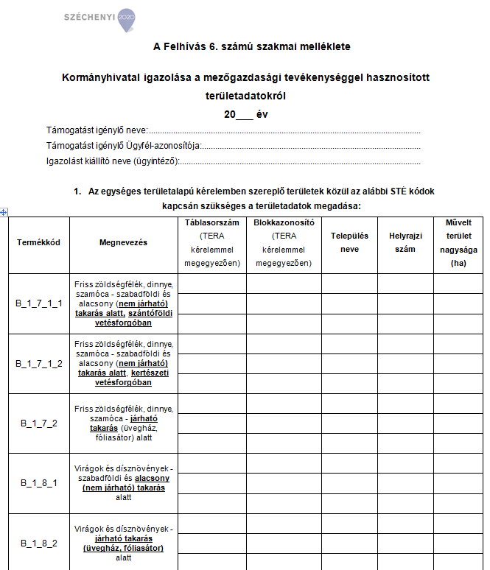
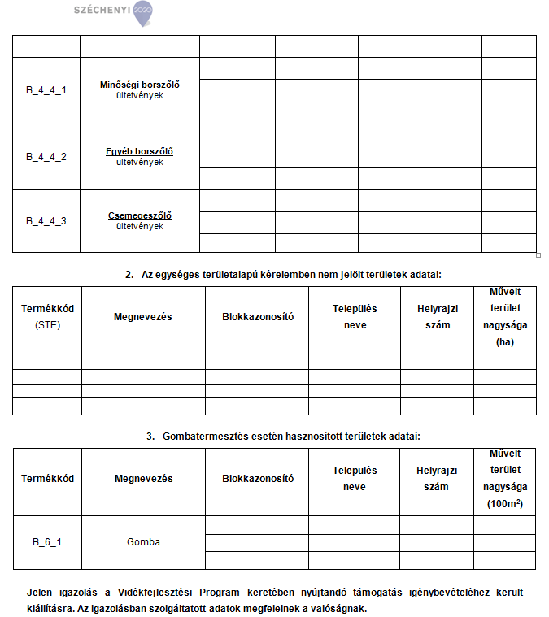
Beérkező kérelmek

Slide 30
Igazolás kiállításához szükséges dokumentumok
Az egységes területalapú kérelemben szereplő területekre kért igazolás esetén:
  Nyilatkozat a feltüntetett adatok valósághűségére vonatkozóan
  Területalapú dokumentumok bemutatása
Az egységes területalapú kérelemben nem jelölt területekre kért igazolás esetén:
  Nyilatkozat a feltüntetett adatok valósághűségére vonatkozóan
  Földhasználati lap, ha nem saját földterület
  Tulajdoni lap
Belterület esetén:
  Szívességi használati szerződés

Slide 31
Őstermelői piaci ellenőrzések
Előforduló szabálytalanságok
„Saját őstermelői tevékenységből származó termék” feliratú tábla nem látható
Nincs nála az őstermelői igazolványa
Az értékesíteni kívánt termék több, mint amennyi a Nyilvántartásban szerepel, vagy a saját gazdasága adatai alapján lehetősége van termelni

Slide 32
„Egyéb feladatok”
Családi gazdaságok nyilvántartásba vételével, módosításával, megszüntetésével kapcsolatos feladatok (csak HJH járás illetékességi területére)
Vadászati hatósági és igazgatási tevékenységek (megyei illetékességgel).
Halászati-halgazdálkodási hatósági és igazgatási feladatok (megyei illetékességgel) .
A korábbi szövetkezeti részarány-tulajdonból származó termőföld-kiadással kapcsolatos feladatok (megyei illetékességgel).
A Magyar Államkincstárral együttműködve a nemzeti forrásból finanszírozott agrárgazdasági pályázatok megvalósulásának ellenőrzése. A fenntartási időszak elteltével a jelzálogjog törlésének kezdeményezése.
A földtörvény hatálya alá tartozó mezőgazdasági területek végrehajtási árverés során történő értékesítése. Az eljárás a végrehajtótól kapott megkereséssel indul.
Az étkezési és az ipari mák termesztésével kapcsolatos hatósági nyilvántartási és ellenőrzési feladatok.

Slide 33
Köszönöm a megtisztelő figyelmüket!
Az Osztály elérhetőségei:
6800 Hódmezővásárhely, Rárósi út 110.
+36 (62) 680 – 785
 +36 (62) 246 - 036
 www.csmkh.hu
@ fmo.hmvhely@csongrad.gov.hu

